Slide 1
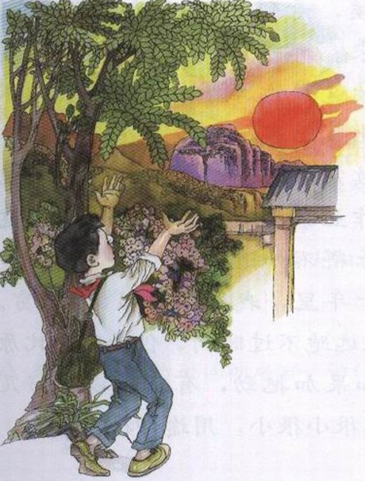
北师大版四年级语文下册
和时间赛跑

Slide 2
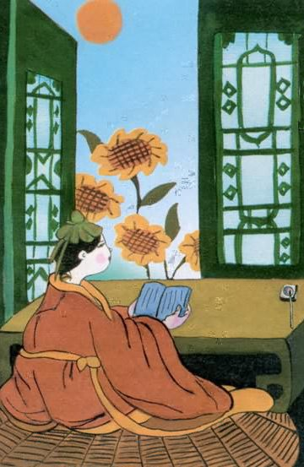

长歌行 汉-乐府诗
青青园中葵， 朝露待日晞。 阳春布德泽， 万物生光辉。 常恐秋节至， 焜黄华叶衰。 百川东到海， 何时复西归？ 少壮不努力， 老大徒伤悲。 [注释]
长歌行 汉-乐府诗
青青园中葵， 朝露待日晞。 阳春布德泽， 万物生光辉。 常恐秋节至， 焜黄华叶衰。 百川东到海， 何时复西归？ 少壮不努力， 老大徒伤悲。 [注释]
引入
长歌行
青青园中葵，
朝露待日晞。
阳春布德泽，
万物生光辉。
常恐秋节至，
焜黄华叶衰。
百川东到海，
何时复西归。
少壮不努力，
老大徒伤悲。

Slide 3
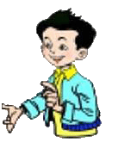
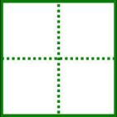
读准字音
téng
pū
tóng
dù
疼
扑
童
度
tíng
chuǎn
yíng
guàn
庭
喘
赢
惯

Slide 4

课文感知
▲
思考：课文讲了哪些事?
●
课文写“我”沉缅于失去外祖母的痛苦之中无法自拔，爸爸开导“我”，让“我”认识到时间过去后再也不会回来了。“我”产生了与时间赛跑的想法并和时间进行赛跑，从中受益无穷，认识到假若你一直和时间赛跑，你就可以成功。

Slide 5

课文理解
爸爸看到“我”为失去外祖母哀痛的样子，对“我”说了什么话？
▲
所有时间里的事物，都永远不会回来。你的昨天过去了，它就永远变成昨天，你不能再回到昨天。爸爸以前也和你一样小，现在也不能回到你这么小的童年了；有一天你会长大，你会像外祖母一样老；有一天你度过了你的时间，就永远不会回来了。
●

Slide 6
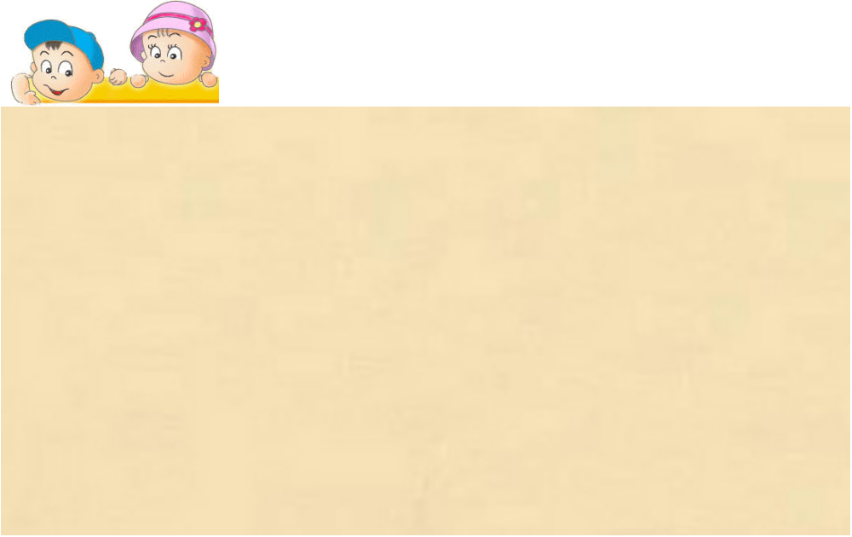
理解谚语：
一寸光阴一寸金，寸金难买寸光阴。
光阴似箭，日月如梭。

Slide 7
爸爸等于给我说了一个谜，指的是什么谜?
▲
●
第四自然段的内容
▲
我是如何理解爸爸的这个谜?
我知道一天真的过完了，虽然明天还会有新的太阳，但永远不会有今天的太阳了。明天鸟儿再飞过同样的路线，也永远不是今天了，或许明天飞过这条路线的，不是老鸟，而是小鸟了。时间过得飞快，使我的小心眼里不只是着急，还有悲伤。
●

Slide 8
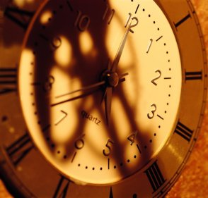
文中从哪几个方面写“我”和时间赛跑的？
▲
和太阳赛跑；
和西北风赛跑；
一个暑假才能做完的作业我十天就做完了；
那时我读三年级，常常把哥哥五年级的作业拿来做。
●
●
●
●

Slide 9
作者认为和时间赛跑就像在做游戏，多么紧张、多么快乐，赢过时间又是多么自豪。能体会着读出你的感受吗？
▲
因为作者时常能够赛过时间。这种游戏可能就是最好的珍惜时间的方法了。听了爸爸的话，不仅不为外祖母的去世而伤心了，反而更加懂得了珍惜时间，与时间赛跑。作者最想告诉我们的是什么呢？
▲
●
课文最后两个自然段。

Slide 10
“我”理解了爸爸的话，爸爸的话已不是一个谜语。而且还找到了谜底：假如你一直和时间比赛，你就可以成功！“我”要把这句话告诉自己的孩子，告诉所有的人。让我们也牢牢地记住这句话吧！

Slide 11

假如你一直和时间比赛，你就可以成功。
●
你能用具体事例来说说自己对这句话的理解和体会吗？可以说自己，也可以说别人。
▲

Slide 12

拓展阅读
不知疲倦的人
陈景润叔叔是孜孜不倦地学习和工作，绝不轻易放过一分一秒的人。 当黎明到来之前，大地还是一片寂静的时候，陈叔叔住的小屋里已响起朗读外语的声音；当曙光初照时，他床头已积起了许多数学演算手稿；上班铃声还未响呢，他已来到图书馆门口等待开门。 陈叔叔每天进入图书馆，就深浸在书海之中，忘掉自己，忘掉一切。

Slide 13
有一次，已是中午时刻，图书馆里静悄悄的，下班时间早已过了，管理人员大声问馆里是否有人，没人回答。管理员锁好门去吃午饭了，这时候陈叔叔才觉得要回去吃饭了，但他走到门口发现门反锁着，就毫不在意地笑了笑，重新走回书库去看书。
每当夜幕降临之时，陈叔叔在台灯下，不是写论文就是研究法文、德文、数学书籍，常常到深夜，他才踏着清亮的月光迈向宿舍。
日复一日，年复一年，陈叔叔就是这样紧追着时间的步伐，一步一个脚印，向着科学高峰迈进。

Slide 14

总结
孩子们，时间无处不在，它正悄悄地从你身边流逝，如果你听到了时光奔走的声音，请调整自己的心态，与时间赛跑吧！

Slide 15
课外作业
把自己的真情实感写好后贴在写字台前，时时提醒自己要珍惜时间！
收集关于时间的名言。
▲
▲

Slide 16
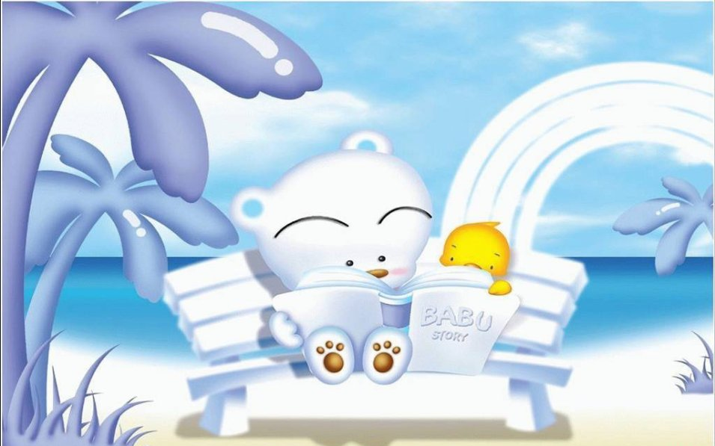
再 见

